Slide 1

МИНИСТЕРСТВО СЕЛЬСКОГО ХОЗЯЙСТВА РОССИЙСКОЙ ФЕДЕРАЦИИ
Федеральное государственное Бюджетное образовательное учреждение высшего образования
«Российский Государственный Аграрный Университет –
МСХА имени К.А. Тимирязева»
Институт экономики и управления АПК
Кафедра прикладной информатики
Презентация для защиты курсовой работы
на тему:
«Разработка веб-сайта для транспортной компании»
Выполнила: студент Д-Э 17-24 группы
Лапшова Виктория Васильевна
Руководитель:
старший преподаватель Ермолаева Ольга
Сергеевна
Москва, 2024

Slide 2
Цель и задачи курсовой работы
Цель курсовой работы - приобретение базовых навыков по разработке web-сайта.
Задачи:
● Раскрыть теоретические аспекты предметной области web-разработки;
● Провести анализ предметной области;
● Осуществить выбор и провести анализ сайтов-конкурентов;
● Осуществить проектирование функциональности веб-сайта;
● Разработать макеты веб-ресурса;
● Осуществить верстку сайта посредством HTML/CSS/JS;
● Разместить сайт в сети интернет;
● Написать пояснительную записку к курсовой.
2

Slide 3
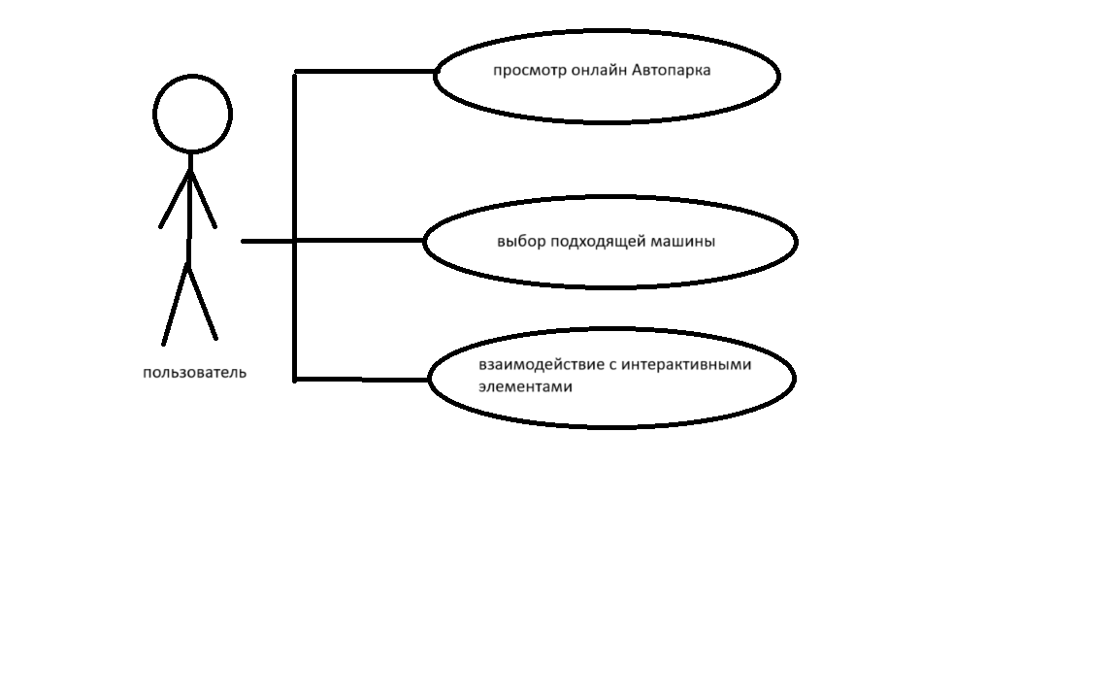
Диаграммы прецедентов в нотации UML
Диаграммы прецедентов — это часть языка унифицированного моделирования (UML), которая используется для визуализации требований к системе.
3

Slide 4
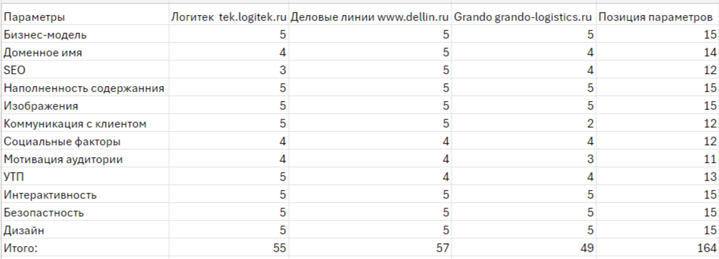
Анализ конкурентов
4

Slide 5
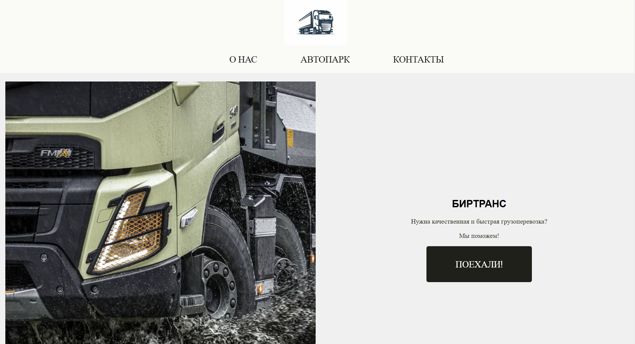
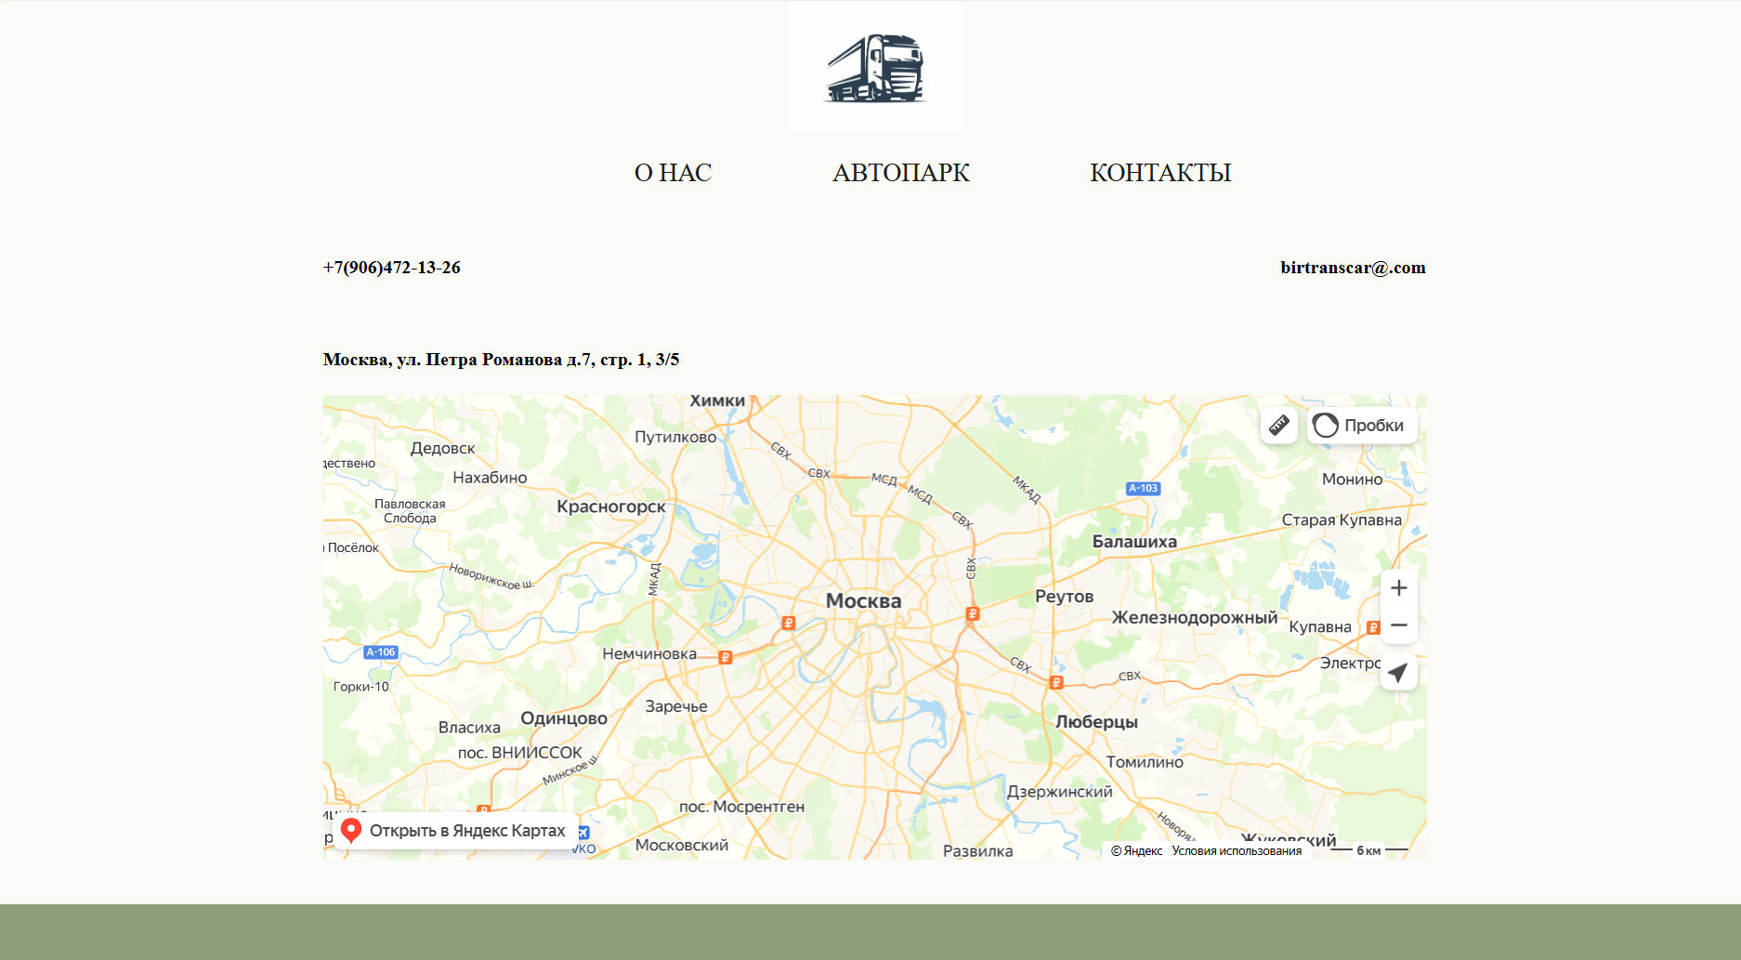
Проектирование интерфейса
Для разработки дизайна веб сайта использовался онлайн-редактор FIGMA. С его помощью можно создать прототип сайта.

Slide 6

Среда разработки
В качестве среды разработки использовали Visual Studio Code (VS Code) – это мощный и популярный редактор кода с открытым исходным кодом от Microsoft. Он работает на разных операционных системах и удобен в использовании.
6

Slide 7
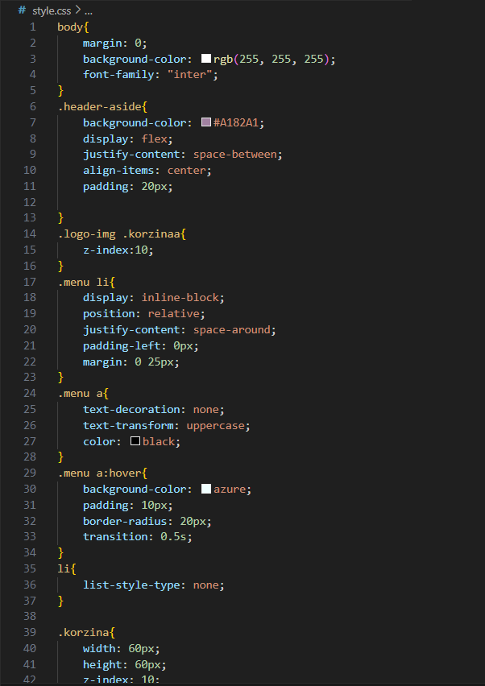
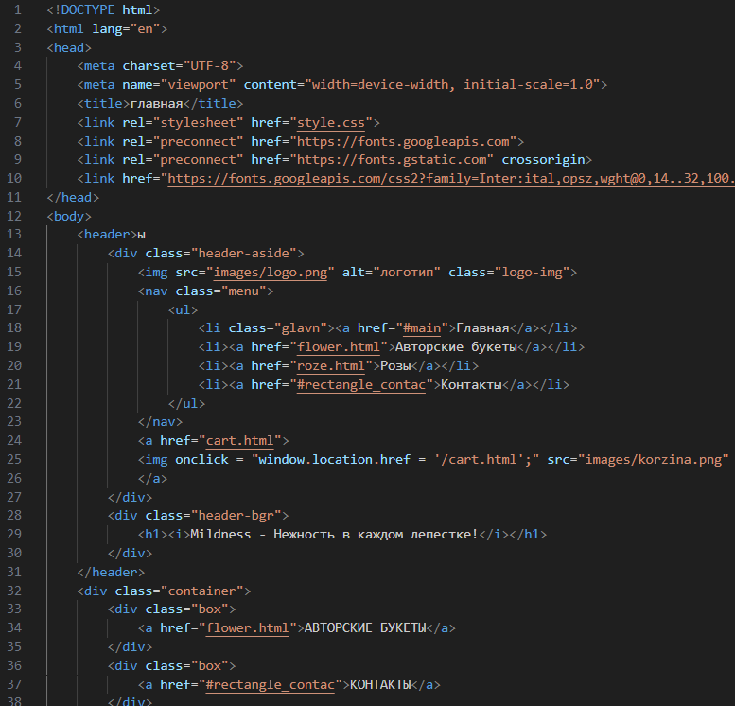
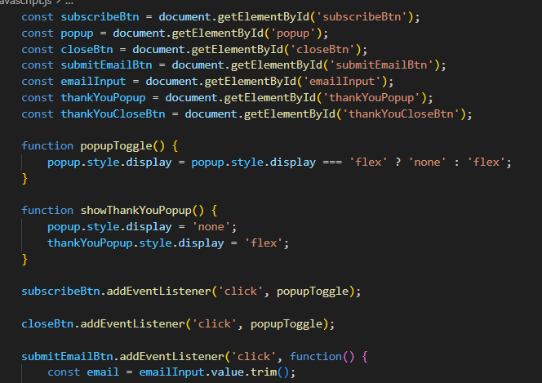
Верстка сайта
CSS
HTML
JS
7

Slide 8

Публикация сайта на хостинг
Для размещения сайта мы использовали GitHub – это веб-сервис для хостинга IT-проектов и их совместной разработки, основанный на системе контроля версий Git. Это одна из самых популярных платформ среди разработчиков программного обеспечения.
8

Slide 9
Заключение
Результатом курсовой работы является готовый веб-сайт. Этот проект продемонстрировал применение полученных теоретических знаний на практике, позволив создать функциональный и визуально привлекательный веб-ресурс. Весь процесс разработки, от проектирования и планирования до кодирования и отладки, дал ценный опыт и углубил понимание принципов веб-разработки

Slide 10
Библиографический список
Разработка веб-приложений : Диков А.В. Клиентские технологии веб-дизайна. HTML5 и CSS3: учебное пособие/ А.В. Диков.- Санкт-Петербург: Лань, 2019.-188с. - ISBN 978-5-8114-
3822-8. — Текст : электронный // Лань : электронно-библиотечная система. — URL:
https://e.lanbook.com/book/122174.

